Slide 1
Инструкция родителям
для доступа
к электронному дневнику

Slide 2
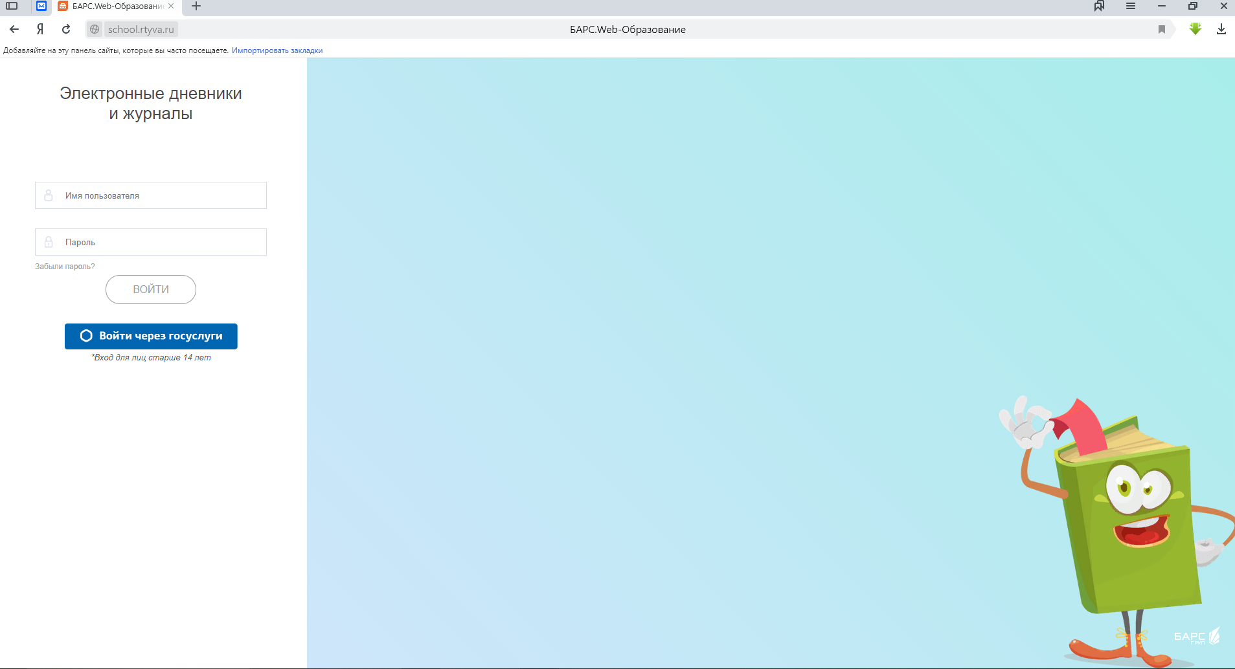
В АИС «ЭШ» http://school.rtyva.ru/auth/login-page
Введите логин и пароль для входа в дневник, который получаете у администратора системы (секретарь, классный руководитель) или войти через Госуслуги

Slide 3
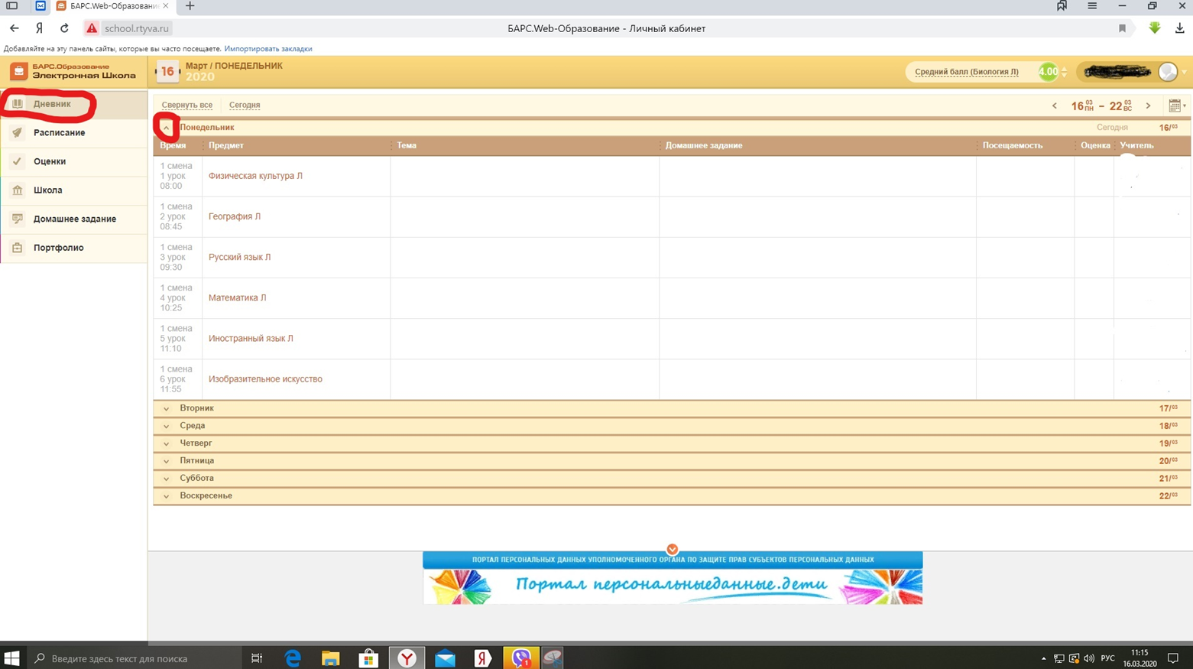
В разделе дневник отображается домашнее задание, тема урока и оценки.

Slide 4
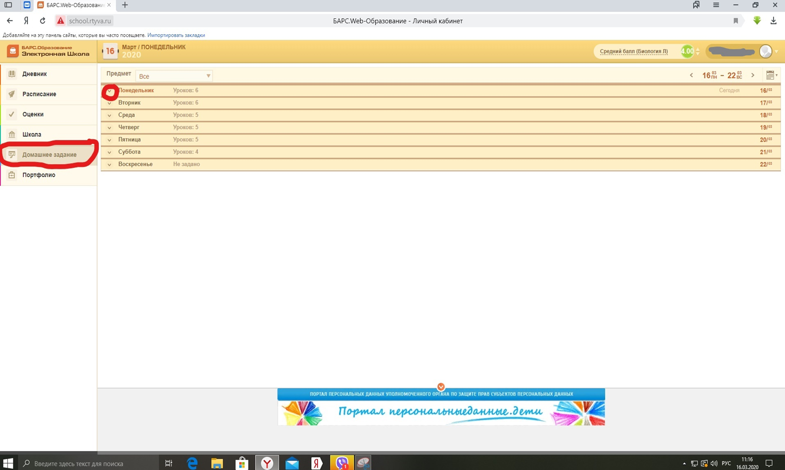
В разделе домашнее задание по предметам отображается заданный материал

Slide 5
